Slide 1
TAD - Pilha
Prof. Henrique Batista da Silva

Slide 2
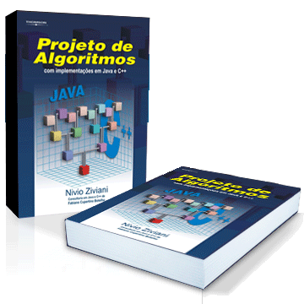
Referências
Material adaptado do livro:
ZIVIANI, Nivio. Projeto de algoritmos: com implementações em Java e C++. São Paulo: Thomson Learning, c2007. 621 p.
Os código presentes nos slides estão disponíveis no site do autor (link no último slide)

Slide 3
Pilhas
Existem aplicações para listas lineares nas quais inserções, retiradas e acessos aos itens ocorrem em um dos extremos da lista.
Pilha é uma lista linear em que todas as inserções, retiradas e, geralmente, todos os acessos são feitos em apenas um extremo da lista.

Slide 4
Pilhas
Os itens são colocados um sobre o outro. O item inserido mais recentemente está no topo e o inserido menos recentemente no fundo.
O modelo intuitivo é o de um monte de pratos em uma prateleira:
É conveniente retirar ou adicionar pratos na parte superior.

Slide 5
Propriedade das Pilhas
O último item inserido é o primeiro item que pode ser retirado da lista.
Chamadas listas lifo (“last-in, first-out”).
Existe uma ordem linear para pilhas, do “mais recente para o menos recente”.
É ideal para processamento de estruturas aninhadas de profundidade imprevisível.
A ordem de remoção garante que as estruturas mais internas serão processadas antes das mais externas.

Slide 6
Propriedade das Pilhas
Aplicações em estruturas aninhadas:
Quando é necessário caminhar em um conjunto de dados e guardar uma lista de coisas a fazer posteriormente.
O controle de sequências de chamadas de subprogramas.
A sintaxe de expressões aritméticas.
São utilizadas para implementar a recursividade.

Slide 7
Propriedade das Pilhas
Pilha
Pilha Vazia

Slide 8
Propriedade das Pilhas
Inserção de elementos da Pilha
Pilha
Inserção do primeiro elemento
(topo da pilha)
X₁

Slide 9
Propriedade das Pilhas
Inserção de elementos da Pilha
Pilha
Topo
X₂
Primeiro elemento
X₁

Slide 10
Propriedade das Pilhas
Inserção de elementos da Pilha
Pilha
Topo
X₃
X₂
Primeiro elemento
X₁

Slide 11
Propriedade das Pilhas
Inserção de elementos da Pilha
Pilha
Topo
X₄
X₃
X₂
Primeiro elemento
X₁

Slide 12
Propriedade das Pilhas
Inserção de elementos da Pilha
Pilha
Topo
X₅
X₄
X₃
X₂
Primeiro elemento
X₁

Slide 13
Propriedade das Pilhas
Remoção de elementos da Pilha
Pilha
Topo
X₄
X₃
X₂
Primeiro elemento
X₁

Slide 14
Propriedade das Pilhas
Remoção de elementos da Pilha
Pilha
Topo
X₃
X₂
Primeiro elemento
X₁

Slide 15
Propriedade das Pilhas
Remoção de elementos da Pilha
Pilha
Topo
X₂
Primeiro elemento
X₁

Slide 16
Propriedade das Pilhas
Remoção de elementos da Pilha
Pilha
primeiro elemento
(topo da pilha)
X₁

Slide 17
Propriedade das Pilhas
Remoção de elementos da Pilha
Pilha
Pilha Vazia

Slide 18
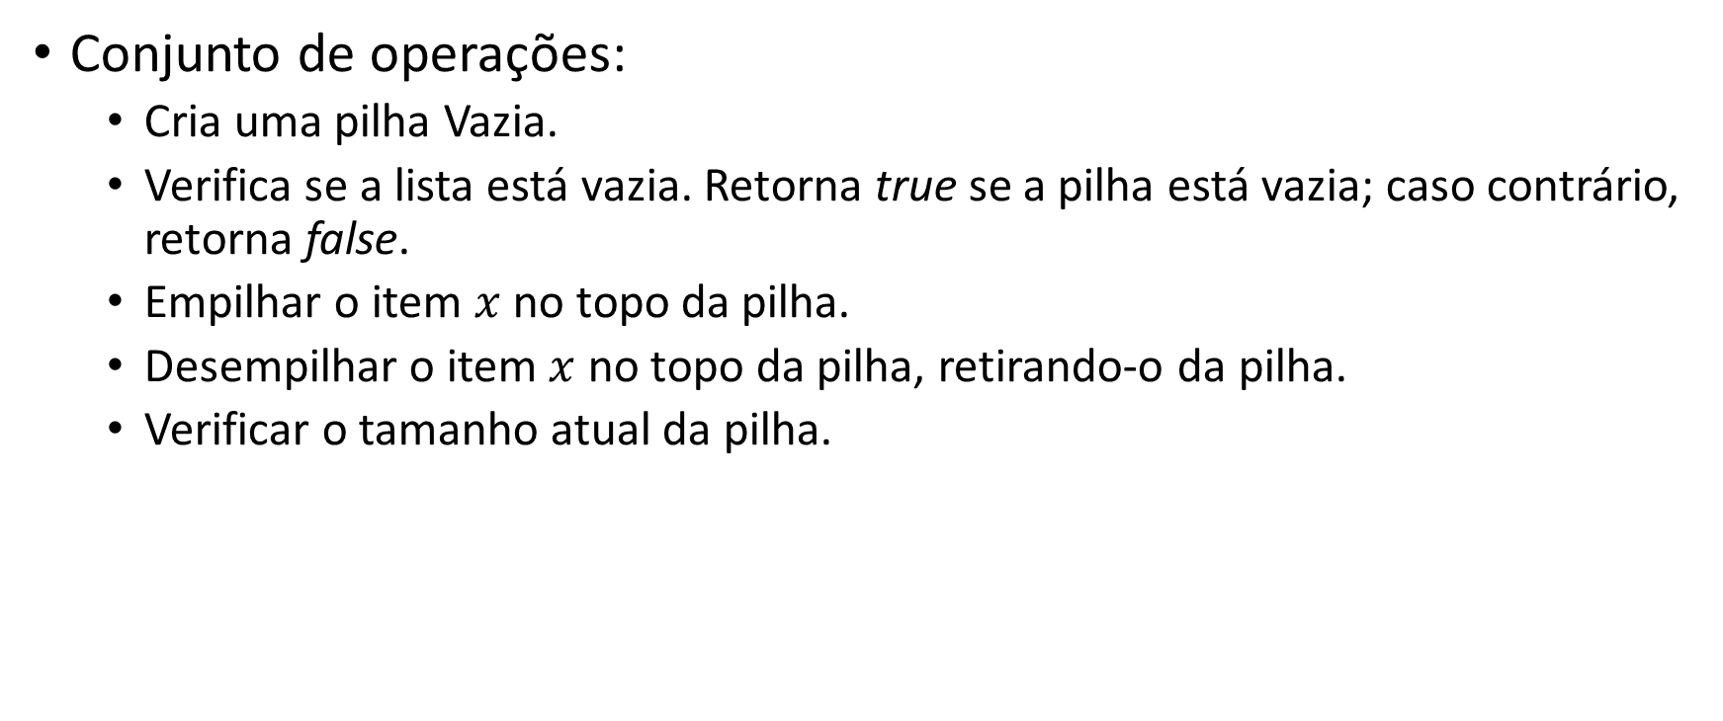
TAD Pilhas
Conjunto de operações:
Cria uma pilha Vazia.
Verifica se a lista está vazia. Retorna true se a pilha está vazia; caso contrário, retorna false.
Empilhar o item $x$ no topo da pilha.
Desempilhar o item $x$ no topo da pilha, retirando-o da pilha.
Verificar o tamanho atual da pilha.

Slide 19
TAD Pilhas
Existem várias opções de estruturas de dados que podem ser usadas para representar pilhas.
Representações mais utilizadas:
Por meio de arranjos e
Estruturas auto referenciadas (listas ligadas ou encadeadas).

Slide 20
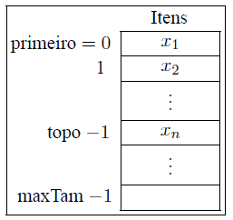
Implementação de Pilhas por meio de Arranjos
Os itens da pilha são armazenados em posições contíguas de memória
Inserções e as retiradas ocorrem no topo da pilha:
Uso de um cursor chamado Topo para controlar a posição do item no topo da pilha.
Direção de inserção da pilha da figura ao lado
Referência: ZIVIANI, Nivio. Projeto de algoritmos: com implementações em Java e C++. São Paulo: Thomson Learning, c2007.

Slide 21
Implementação de Pilhas por meio de Arranjos
Itens são armazenados em um arranjo de tamanho suficiente para conter a pilha.
O outro campo do mesmo registro contém uma referência para o item no topo da pilha
Uma constante define o tamanho máximo permitido para a pilha

Slide 22
Implementação de Pilhas por meio de Arranjos
public class Pilha {
private Object item[];
private int topo;
public Pilha () {
this.item = new Object[1000]; this.topo = 0;
}
public Pilha (int maxTam) {
this.item = new Object[maxTam]; this.topo = 0;
}
public void empilha (Object x) throws Exception {
if (this.topo == this.item.length)
throw new Exception ("Erro: A pilha esta cheia");
else this.item[this.topo++] = x;
}
Estrutura (Vetor) do tipo Object (tipo genérico em Java)
Variável que controla (armazena) a posição do elemento do topo da pilha
Construtor: cria uma pilha vazia com tamanho máximo definido. Observe que quando a pilha está vazia “topo” é igual a zero.
Construtor: cria uma pilha vazia com tamanho máximo definido pelo usuário
Método empilha: empilha novo item se houver espaço na pilha. Observe que a cada novo elemento inserido, “topo” é incrementado.
Referência: ZIVIANI, Nivio. Projeto de algoritmos: com implementações em Java e C++. São Paulo: Thomson Learning, c2007.
Notes:
https://www.devmedia.com.br/java-object-class-entendendo-a-classe-object/30513

Slide 23
Implementação de Pilhas por meio de Arranjos
public Object desempilha () throws Exception {
if (this.vazia())
throw new Exception ("Erro: A pilha esta vazia");
return this.item[--this.topo];
}
public boolean vazia () {
return (this.topo == 0);
}
public int tamanho () {
return this.topo;
}
}
Método desempilha: desempilha o item do topo se a pilha não estiver vazia (quando topo é igual a zero). Observe que a cada elemento removido, “topo” é decrementado.
Retorna true se a pilha estiver vazia
Retorna a quantidade de elementos da pilha.
Referência: ZIVIANI, Nivio. Projeto de algoritmos: com implementações em Java e C++. São Paulo: Thomson Learning, c2007.

Slide 24
Implementação de Pilhas por meio de Estruturas Auto Referenciadas

Slide 25
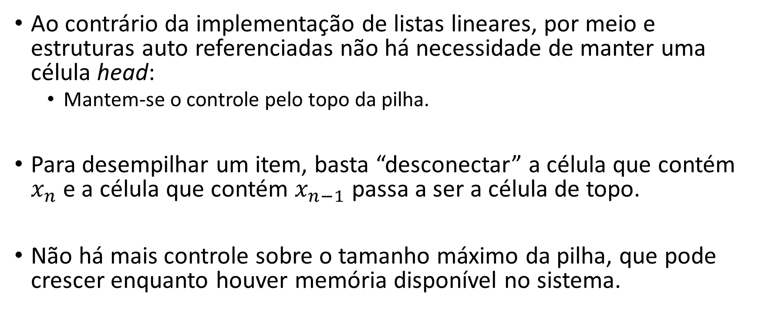
Implementação de Pilhas por meio de Estruturas Auto Referenciadas
Ao contrário da implementação de listas lineares, por meio e estruturas auto referenciadas não há necessidade de manter uma célula head:
Mantem-se o controle pelo topo da pilha.
Para desempilhar um item, basta “desconectar” a célula que contém $x_{n}$ e a célula que contém $x_{n−1}$ passa a ser a célula de topo.
Não há mais controle sobre o tamanho máximo da pilha, que pode crescer enquanto houver memória disponível no sistema.

Slide 26
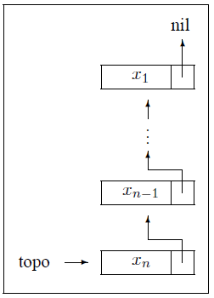
Implementação de Pilhas por meio de Estruturas Auto Referenciadas
Para empilhar um novo item, basta fazer a operação contrária, criando uma nova célula para receber o novo item.
Referência: ZIVIANI, Nivio. Projeto de algoritmos: com implementações em Java e C++. São Paulo: Thomson Learning, c2007.

Slide 27
Implementação de Pilhas por meio de Estruturas Auto Referenciadas
Pilha com apenas um elemento:
Pilha
X₁
NULL
Prox.
Topo
X₁
tam = 1
topo

Slide 28
Implementação de Pilhas por meio de Estruturas Auto Referenciadas
Inserção de novos elementos na pilha (empilha):
Pilha
X₁
NULL
Prox.
Topo
X₁
tam = 1
topo
aux
public void empilha (Object x) {
Celula aux = this.topo;
this.topo = new Celula ();
this.topo.item = x;
this.topo.prox = aux;
this.tam++;
}

Slide 29
Implementação de Pilhas por meio de Estruturas Auto Referenciadas
Inserção de novos elementos na pilha (empilha):
Pilha
Nova célula
X₁
item
Topo
NULL
Prox.
Prox.
X₁
tam = 1
aux
topo
public void empilha (Object x) {
Celula aux = this.topo;
this.topo = new Celula ();
this.topo.item = x;
this.topo.prox = aux;
this.tam++;
}

Slide 30
Implementação de Pilhas por meio de Estruturas Auto Referenciadas
Inserção de novos elementos na pilha (empilha):
Pilha
Nova célula
X₁
X₂
Topo
X₂
NULL
Prox.
Prox.
X₁
tam = 1
aux
topo
public void empilha (Object x) {
Celula aux = this.topo;
this.topo = new Celula ();
this.topo.item = x;
this.topo.prox = aux;
this.tam++;
}

Slide 31
Implementação de Pilhas por meio de Estruturas Auto Referenciadas
Inserção de novos elementos na pilha (empilha):
Pilha
Nova célula
X₁
X₂
Topo
X₂
NULL
Prox.
Prox.
X₁
tam = 1
aux
topo
public void empilha (Object x) {
Celula aux = this.topo;
this.topo = new Celula ();
this.topo.item = x;
this.topo.prox = aux;
this.tam++;
}

Slide 32
Implementação de Pilhas por meio de Estruturas Auto Referenciadas
Inserção de novos elementos na pilha (empilha):
Pilha
Nova célula
X₁
X₂
Topo
X₂
NULL
Prox.
Prox.
X₁
tam = 2
aux
topo
public void empilha (Object x) {
Celula aux = this.topo;
this.topo = new Celula ();
this.topo.item = x;
this.topo.prox = aux;
this.tam++;
}

Slide 33
Implementação de Pilhas por meio de Estruturas Auto Referenciadas
Inserção de novos elementos na pilha (empilha):
Pilha
X₁
X₂
Topo
X₂
NULL
Prox.
Prox.
X₁
tam = 2
topo
aux
public void empilha (Object x) {
Celula aux = this.topo;
this.topo = new Celula ();
this.topo.item = x;
this.topo.prox = aux;
this.tam++;
}

Slide 34
Implementação de Pilhas por meio de Estruturas Auto Referenciadas
Inserção de novos elementos na pilha (empilha):
Pilha
Nova célula
Topo
X₁
X₂
item
X₂
NULL
Prox.
Prox.
Prox.
X₁
tam = 2
aux
topo
public void empilha (Object x) {
Celula aux = this.topo;
this.topo = new Celula ();
this.topo.item = x;
this.topo.prox = aux;
this.tam++;
}

Slide 35
Implementação de Pilhas por meio de Estruturas Auto Referenciadas
Inserção de novos elementos na pilha (empilha):
Pilha
Nova célula
Topo
X₃
X₁
X₂
X₃
X₂
NULL
Prox.
Prox.
Prox.
X₁
tam = 2
aux
topo
public void empilha (Object x) {
Celula aux = this.topo;
this.topo = new Celula ();
this.topo.item = x;
this.topo.prox = aux;
this.tam++;
}

Slide 36
Implementação de Pilhas por meio de Estruturas Auto Referenciadas
Inserção de novos elementos na pilha (empilha):
Pilha
Nova célula
Topo
X₃
X₁
X₂
X₃
X₂
NULL
Prox.
Prox.
Prox.
X₁
tam = 2
aux
topo
public void empilha (Object x) {
Celula aux = this.topo;
this.topo = new Celula ();
this.topo.item = x;
this.topo.prox = aux;
this.tam++;
}

Slide 37
Implementação de Pilhas por meio de Estruturas Auto Referenciadas
Inserção de novos elementos na pilha (empilha):
Pilha
Nova célula
Topo
X₃
X₁
X₂
X₃
X₂
NULL
Prox.
Prox.
Prox.
X₁
tam = 3
aux
topo
public void empilha (Object x) {
Celula aux = this.topo;
this.topo = new Celula ();
this.topo.item = x;
this.topo.prox = aux;
this.tam++;
}

Slide 38
Implementação de Pilhas por meio de Estruturas Auto Referenciadas
Inserção de novos elementos na pilha (empilha):
Pilha
Nova célula
Topo
X₃
X₁
X₂
X₃
X₂
NULL
Prox.
Prox.
Prox.
X₁
tam = 3
aux
topo
public void empilha (Object x) {
Celula aux = this.topo;
this.topo = new Celula ();
this.topo.item = x;
this.topo.prox = aux;
this.tam++;
}
Ao final do método empilha, “aux” deixa de existir fora do escopo da função.

Slide 39
Implementação de Pilhas por meio de Estruturas Auto Referenciadas
Remoção de itens na pilha (desempilha):
Pilha
Topo
X₃
X₁
X₂
X₃
X₂
NULL
Prox.
Prox.
Prox.
X₁
tam = 3
topo
public Object desempilha () throws Exception {
if (this.vazia ())
throw new Exception ("Erro: A pilha esta vazia");
Object item = this.topo.item;
this.topo = this.topo.prox; this.tam--;
return item;
}

Slide 40
Implementação de Pilhas por meio de Estruturas Auto Referenciadas
Remoção de itens na pilha (desempilha):
Pilha
Topo
X₃
X₁
X₂
X₃
X₂
NULL
Prox.
Prox.
Prox.
X₁
tam = 3
topo
public Object desempilha () throws Exception {
if (this.vazia ())
throw new Exception ("Erro: A pilha esta vazia");
Object item = this.topo.item;
this.topo = this.topo.prox; this.tam--;
return item;
}

Slide 41
Implementação de Pilhas por meio de Estruturas Auto Referenciadas
Remoção de itens na pilha (desempilha):
Pilha
Lixo de memória (inacessível)
X₃
X₁
X₂
X₃
Topo
X₂
NULL
Prox.
Prox.
Prox.
X₁
tam = 2
topo
public Object desempilha () throws Exception {
if (this.vazia ())
throw new Exception ("Erro: A pilha esta vazia");
Object item = this.topo.item;
this.topo = this.topo.prox; this.tam--;
return item;
}

Slide 42
Implementação de Pilhas por meio de Estruturas Auto Referenciadas
Remoção de itens na pilha (desempilha):
Pilha
X₃
X₁
X₂
X₃
X₂
NULL
Prox.
Prox.
Prox.
Topo
X₁
tam = 1
topo
public Object desempilha () throws Exception {
if (this.vazia ())
throw new Exception ("Erro: A pilha esta vazia");
Object item = this.topo.item;
this.topo = this.topo.prox; this.tam--;
return item;
}
Observe que o primeiro elemento inserido na pilha sempre faz referência para NULL. Quando este elemento for removido, topo passará a referências NULL, caracterizando pilha vazia.

Slide 43
Implementação de Pilhas por meio de Estruturas Auto Referenciadas
Remoção de itens na pilha (desempilha):
Pilha
X₃
X₁
X₂
X₃
X₂
NULL
Prox.
Prox.
Prox.
Topo
X₁
tam = 1
topo
public Object desempilha () throws Exception {
if (this.vazia ())
throw new Exception ("Erro: A pilha esta vazia");
Object item = this.topo.item;
this.topo = this.topo.prox; this.tam--;
return item;
}
Observe que o primeiro elemento inserido na pilha sempre faz referência para NULL. Quando este elemento for removido, topo passará a referências NULL, caracterizando pilha vazia.

Slide 44
Implementação de Pilhas por meio de Estruturas Auto Referenciadas
Remoção de itens na pilha (desempilha):
Pilha
X₃
X₁
X₂
X₃
X₂
NULL
Prox.
Prox.
Prox.
X₁
tam = 0
topo
public Object desempilha () throws Exception {
if (this.vazia ())
throw new Exception ("Erro: A pilha esta vazia");
Object item = this.topo.item;
this.topo = this.topo.prox; this.tam--;
return item;
}
Observe que o primeiro elemento inserido na pilha sempre faz referência para NULL. Quando este elemento for removido, topo passará a referências NULL, caracterizando pilha vazia.

Slide 45
Operações sobre Pilhas Usando Estruturas Auto Referenciadas
O campo tam evita a contagem do número de itens no método tamanho.
Cada célula de uma pilha contém um item da pilha e uma referência para outra célula.
A classe Pilha contém uma referência para o topo da pilha.

Slide 46
Pilhas Usando Estruturas Auto Referenciadas
public class Pilha {
private static class Celula {
Object item;
Celula prox;
}
private Celula topo;
private int tam;
public Pilha () {
this.topo = null; this.tam = 0;
}
public void empilha (Object x) {
Celula aux = this.topo;
this.topo = new Celula ();
this.topo.item = x;
this.topo.prox = aux;
this.tam++;
}
Observe que a classe pilha contém a classe “Celula”. Esta classe possui um objeto item (tipo genérico) e um objeto “prox” que é uma referência para a própria classe “Celula”.
“topo” é do tipo “Celula”, pois sempre irá armazenar a célula do elemento do topo da pilha.
Criando uma pilha vazia. “topo” é um objeto não instanciado e portanto faz referência para NULL.
Referência: ZIVIANI, Nivio. Projeto de algoritmos: com implementações em Java e C++. São Paulo: Thomson Learning, c2007.

Slide 47
Pilhas Usando Estruturas Auto Referenciadas
public Object desempilha () throws Exception {
if (this.vazia ())
throw new Exception ("Erro: A pilha esta vazia");
Object item = this.topo.item;
this.topo = this.topo.prox;
this.tam--;
return item;
}
public boolean vazia () {
return (this.topo == null);
}
public int tamanho () {
return this.tam;
}
}
Referência: ZIVIANI, Nivio. Projeto de algoritmos: com implementações em Java e C++. São Paulo: Thomson Learning, c2007.

Slide 48
Teste da pilha
public class TestaPilha {
public static void main (String[] args) {
Pilha pilha = new Pilha ();
Integer vetor[] = new Integer[1000];
Integer n = null;
int i, j, k, max;
java.util.Random random = new java.util.Random ();
max = 10;
try {
// Gera uma permutacao aleatoria de chaves entre 0 e max - 1
for (i = 0; i < max; i++)
vetor[i] = new Integer (i);
for (i = 0; i < max; i++) {
k = Math.abs (random.nextInt ()) % max;
j = Math.abs (random.nextInt ()) % max;
n = vetor[k];
vetor[k] = vetor[j];
vetor[j] = n;
}
Utilize a classe ao lado para testar a pilha por vetor e com estruturas auto referenciadas
Referência: ZIVIANI, Nivio. Projeto de algoritmos: com implementações em Java e C++. São Paulo: Thomson Learning, c2007.

Slide 49
Teste da pilha
// Insere cada chave na pilha
for (i = 0; i < max; i++) {
pilha.empilha (vetor[i]);
System.out.println ("Empilhou: " + vetor[i].toString ());
}
System.out.println ("Tamanho da pilha: " + pilha.tamanho ());
// Desempilha cada chave
for (i = 0; i < max; i++) {
n = (Integer) pilha.desempilha ();
System.out.println ("Desempilhou: " + n.toString ());
}
n = (Integer) pilha.desempilha ();
} catch (Exception e) {
System.out.println (e.getMessage ());
}
System.out.println ("Tamanho da pilha: " + pilha.tamanho ());
}
}
Referência: ZIVIANI, Nivio. Projeto de algoritmos: com implementações em Java e C++. São Paulo: Thomson Learning, c2007.

Slide 50
Referências
Baseado no material de aulas de:
ZIVIANI, Nivio. Projeto de algoritmos: com implementações em Java e C++. São Paulo: Thomson Learning, c2007. 621 p.
Para downloads dos códigos em Java:
http://www2.dcc.ufmg.br/livros/algoritmos-java/implementacoes-03.php
Outras referências:
CORMEN, Thomas H. et al. Algoritmos: teoria e prática. Rio de Janeiro: Campus, 2002. 916p. ISBN 8535209263 (Disponível no Acervo).
DROZDEK, Adam. Estrutura de dados e algoritmos em C++. São Paulo: Pioneira Thomson Learning, 2002. xviii, 579p. ISBN 8522102953 (Disponível no Acervo).

